Slide 1
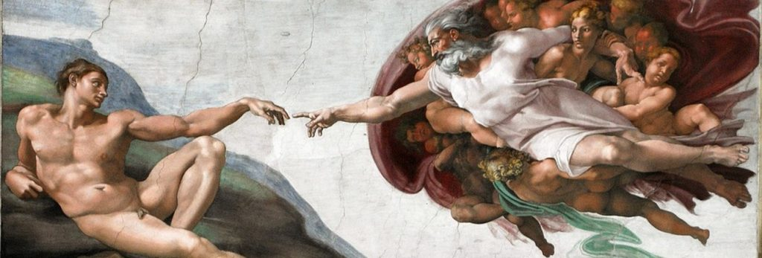
QUI DONC EST L’HOMME ?

Slide 2
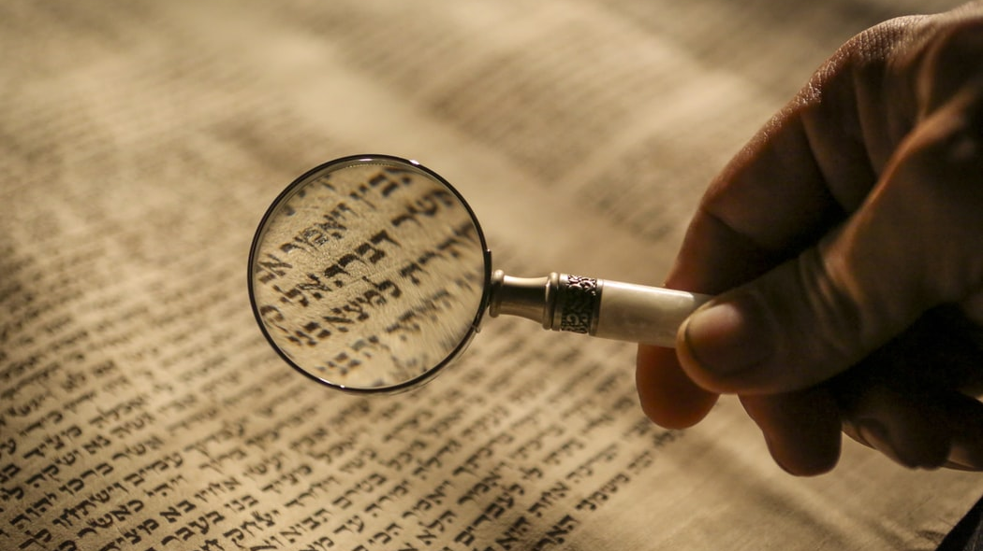
« Qu’est-ce que l’homme pour que tu penses à lui, le fils d’un homme que tu en prennes souci ? » (Psaume 8)

Slide 3
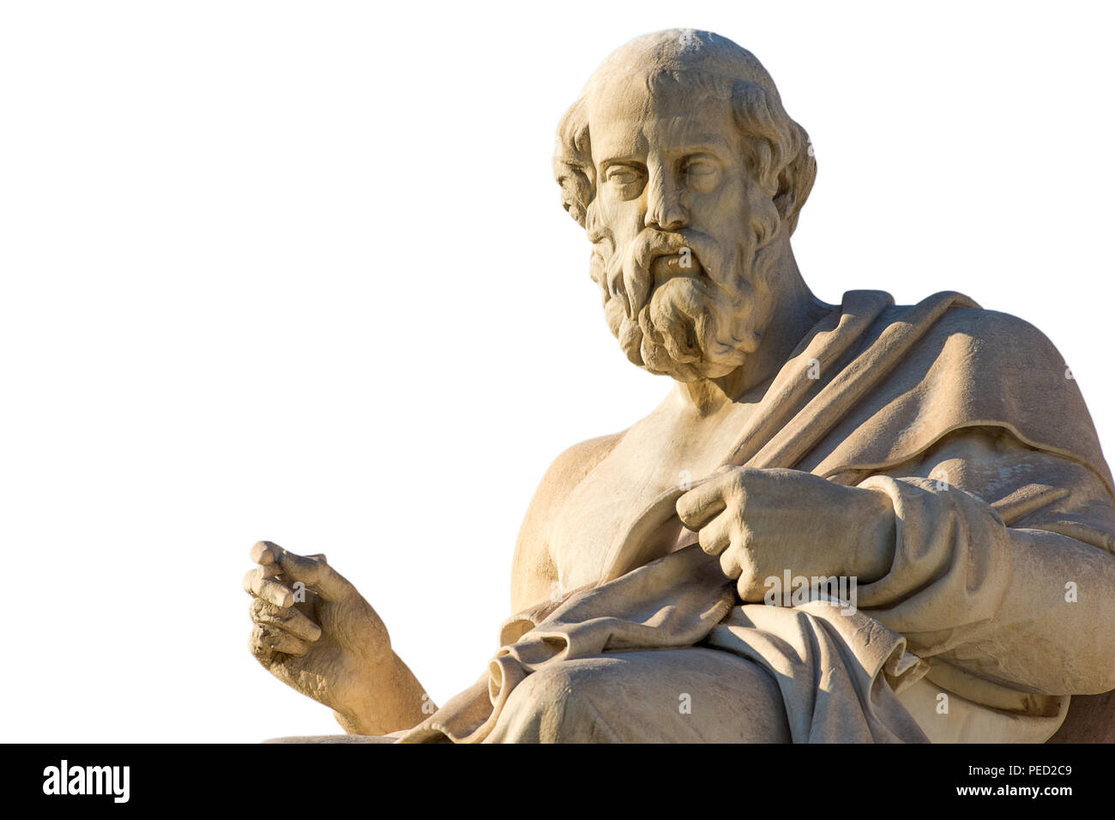
« Qu’est-ce au reste que cela peut bien être : un homme ? »
(Platon, Théétète, 174 b)

Slide 4
Ps 102, 17-18
L’homme ! Ses jours sont comme l’herbe ; comme la fleur des champs il fleurit : dès que souffle le vent il n’est plus, même la place où il était l’ignore.
Ps 138, 13-14
C’est toi qui as créé mes reins, qui m’a tissé dans le sein de ma mère. Je reconnais devant toi le prodige, l’être étonnant que je suis : étonnantes sont tes œuvres, toute mon âme le sait.

Slide 5

« L’homme ! Ses jours sont comme l’herbe ; comme la fleur des champs il fleurit : dès que souffle le vent il n’est plus, même la place où il était l’ignore. » (Ps 102, 17-18)

Slide 6
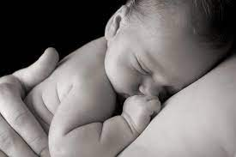
« C’est toi qui as créé mes reins, qui m’a tissé dans le sein de ma mère. Je reconnais devant toi le prodige, l’être étonnant que je suis : étonnantes sont tes œuvres, toute mon âme le sait. » (Ps 138 (139), 13-14)

Slide 7
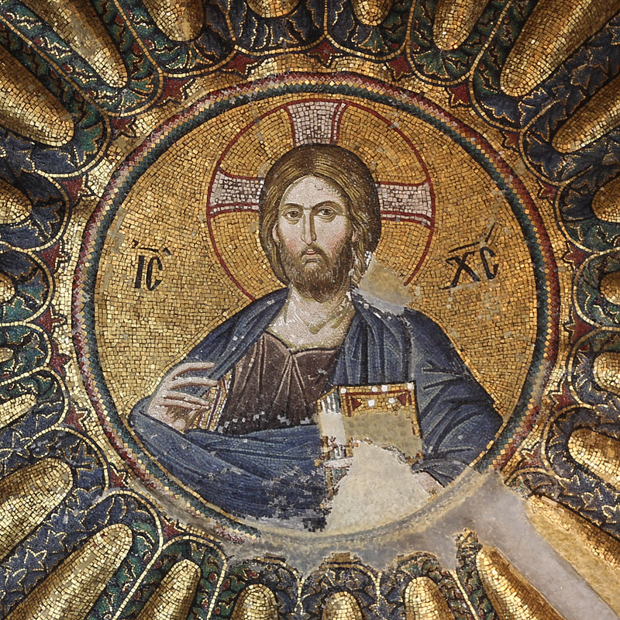
CH. 1 - INTRODUCTION

Slide 8
CH. 2 - LA CREATION

Slide 9
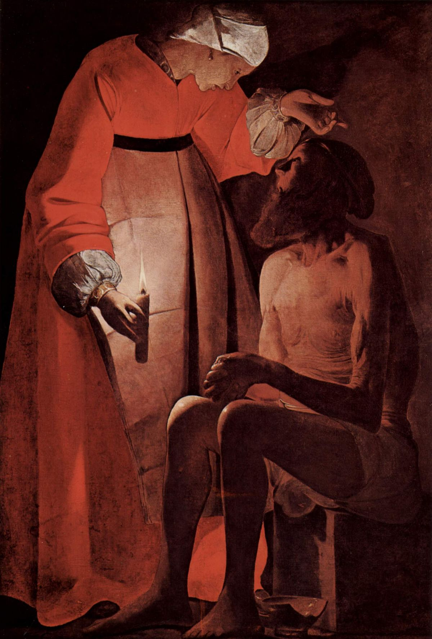
CH. 3 – LE MAL

Slide 10
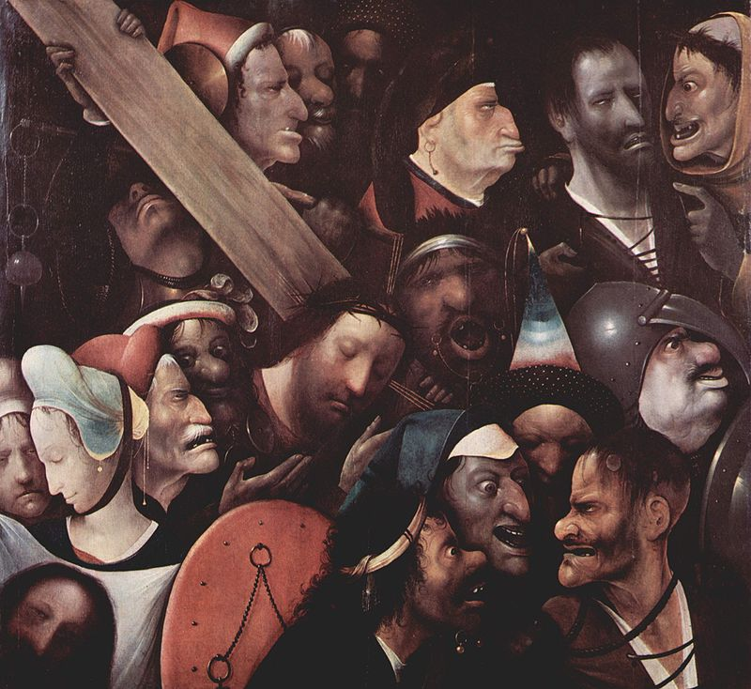
CH. 4 - LA MORT ET LE PECHE

Slide 11
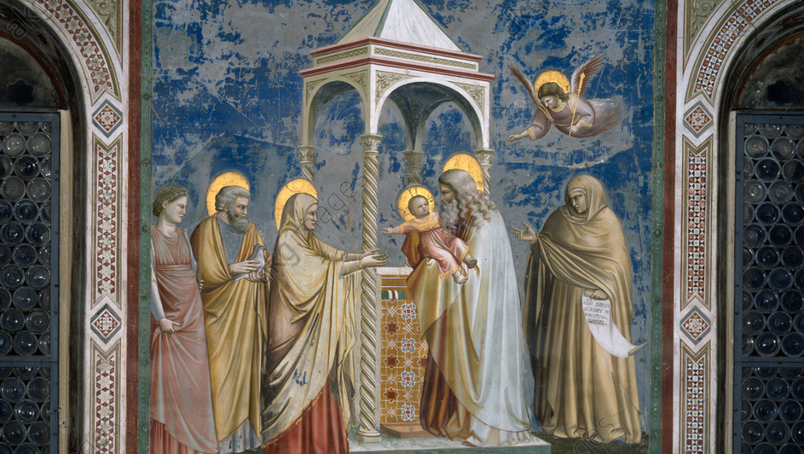
CH. 5 - LE SALUT

Slide 12
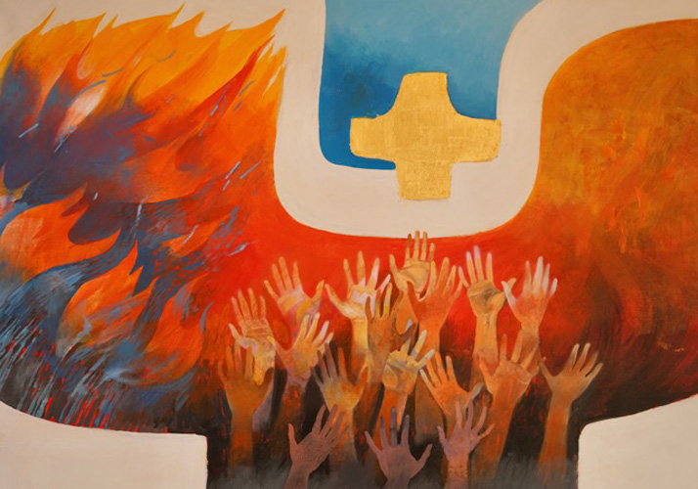
CH. 6 - L’ESPERANCE CHRETIENNE

Slide 13
PLAN GENERAL
CH. 1 – INTRODUCTION
CH. 2 - LA CREATION
CH. 3 - LE MAL
CH. 4 - LA MORT ET LE PECHE
CH. 5 - LE SALUT
CH. 6 - L’ESPERANCE CHRETIENNE

Slide 14
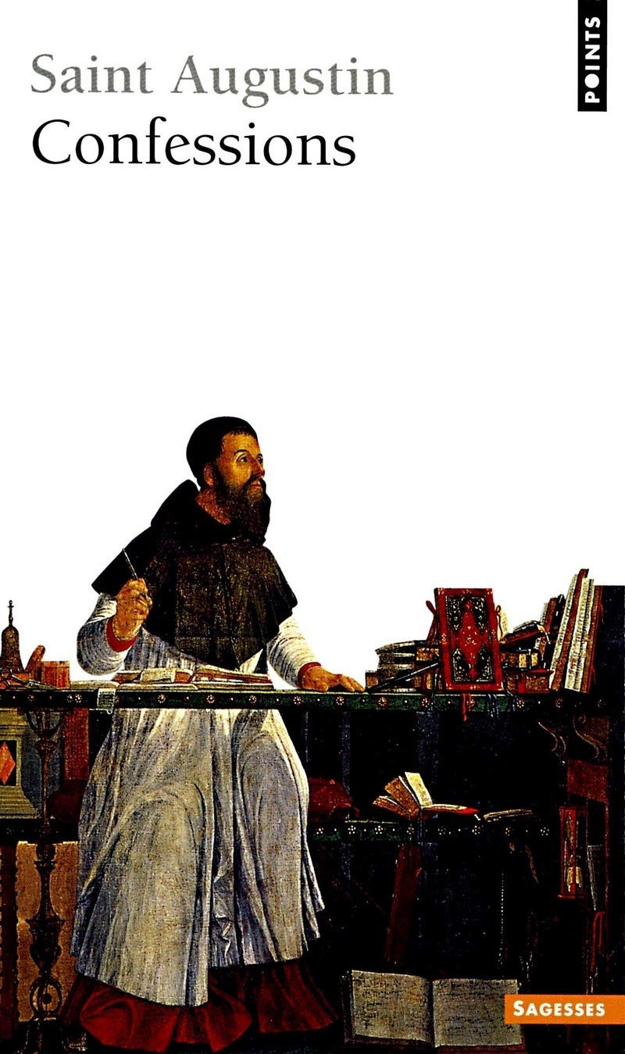


Slide 15



Slide 16




Slide 17
LA SCIENCE DE L’HOMME
  1.1. Anthropologie ou anthropologies ?
  1.2. D’Aristote à la modernité
  1.3. Le temps de la déconstruction
LE DISCOURS PROPRE DE LA FOI
  2.1. Dieu pour penser
  2.2. L’homme saisi dans sa relation à Dieu
  2.3. Une portée universelle
MYSTERE DE L’HOMME ET MYSTERE DU CHRIST
  3.1. L’éclairage du concile Vatican II
  3.2. Une affirmation fondamentale
  3.3. Trois tableaux

Slide 18
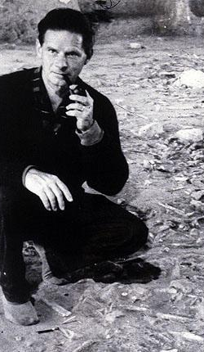
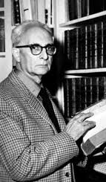
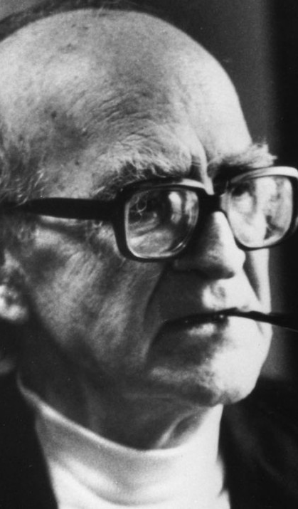
André Leroi-Gourhan (1911-1986)
Claude Lévi-Strauss (1908-2009)
Mircea Eliade (1907-1986)

Slide 19
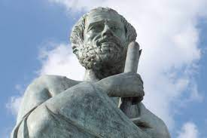
zôon politikon
zôon logikon
Aristote (384-322 av JC)

Slide 20
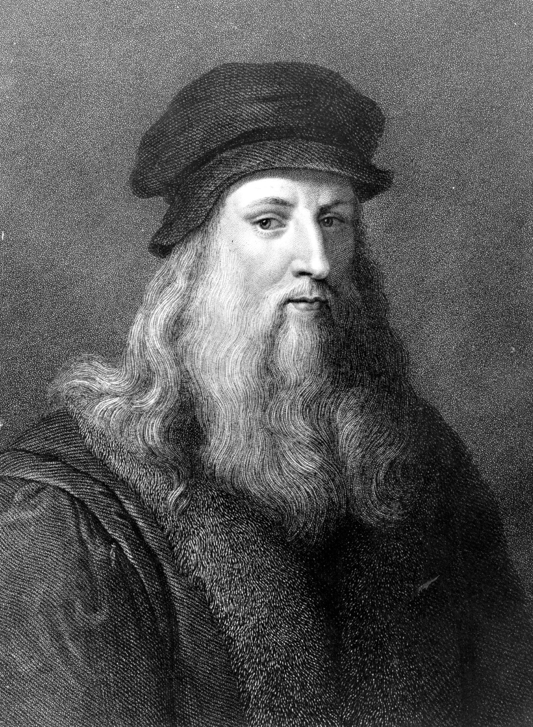
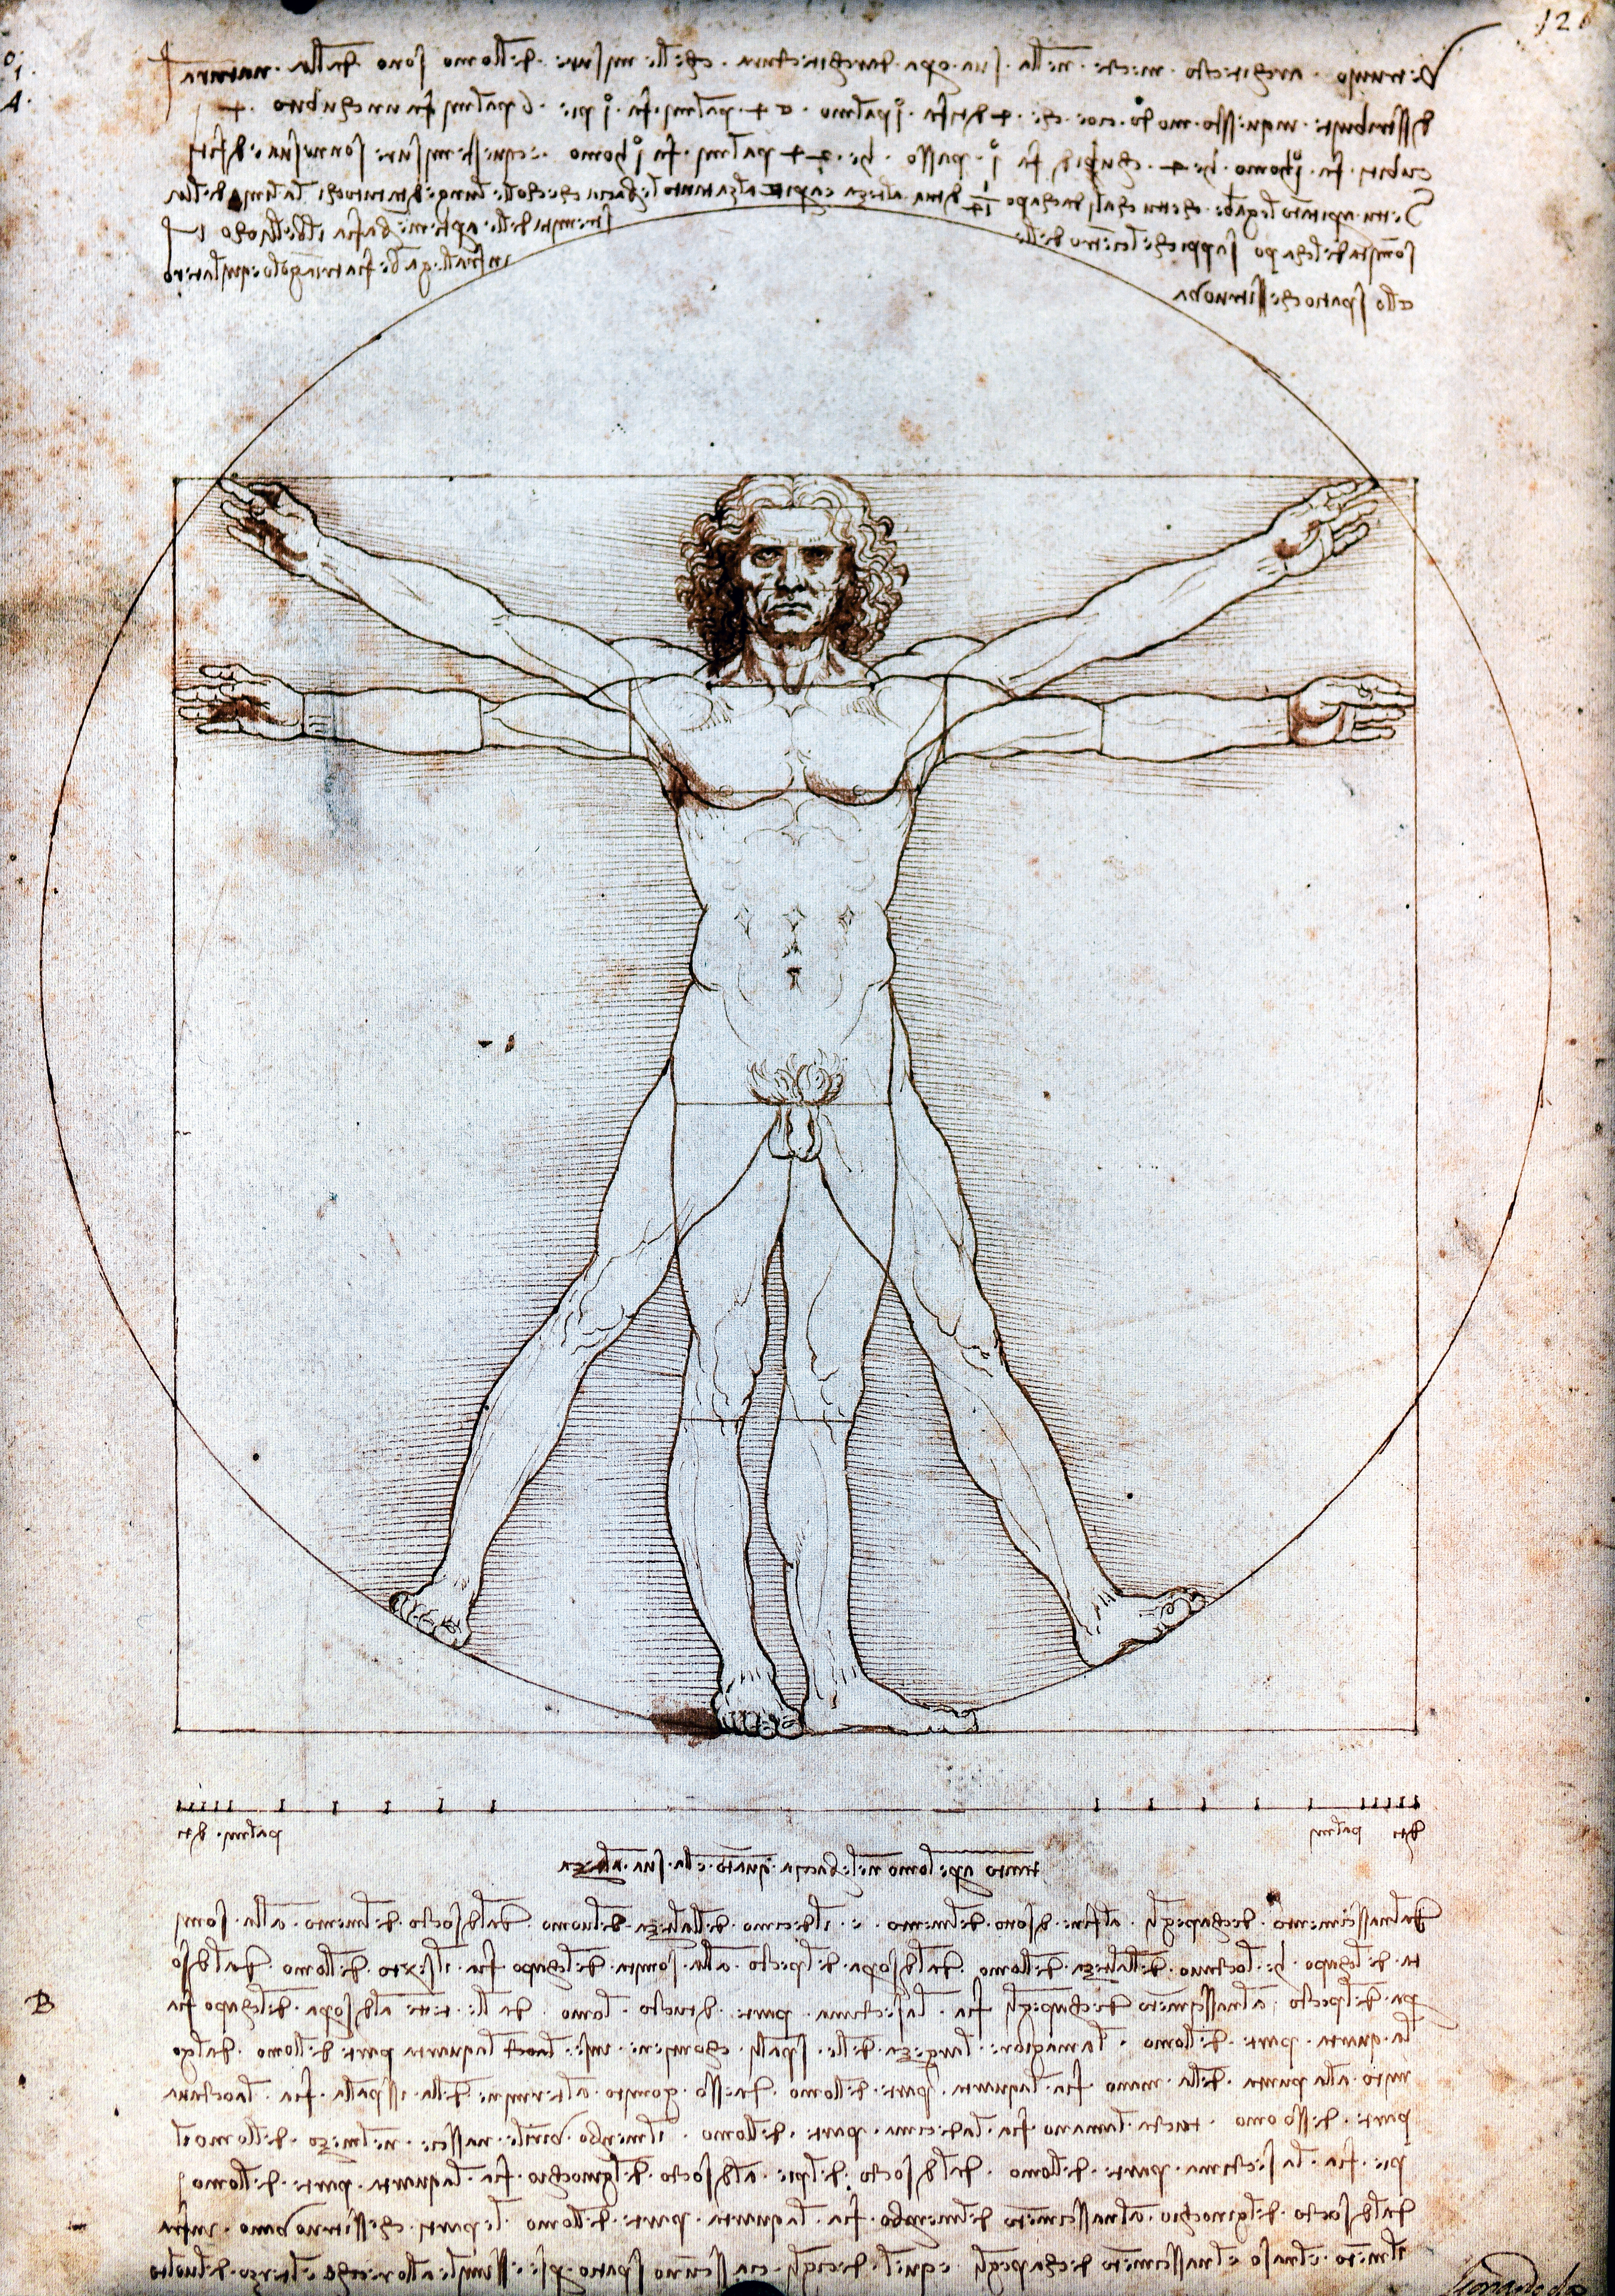
Léonard de Vinci (1452-1519)

Slide 21
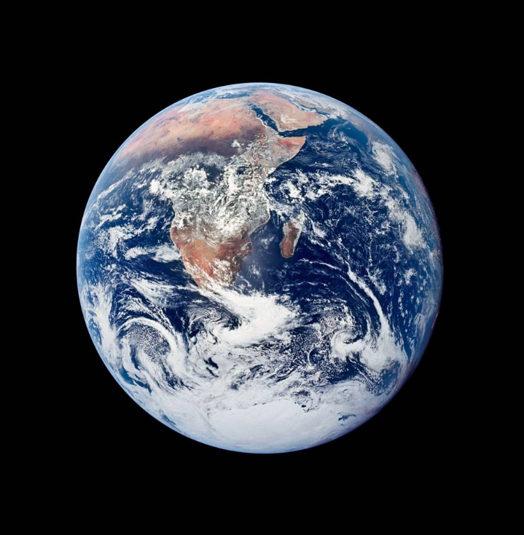


Slide 22
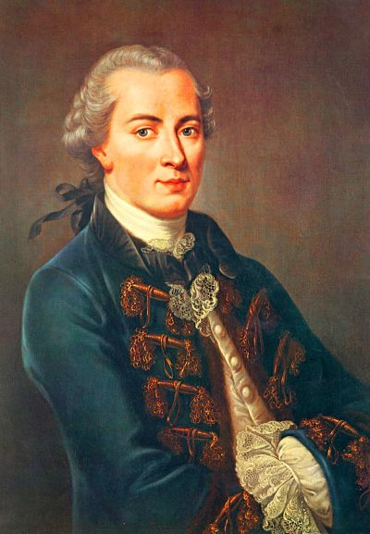
« Le domaine de la philosophie se ramène aux questions suivantes :
Que puis-je savoir ?
Que dois-je faire ?
Que m’est-il permis d’espérer ?
Qu’est-ce que l’homme ?
A la première question répond la métaphysique, à la seconde la morale, à la troisième la religion, à la quatrième l’anthropologie.
Mais au fond, on pourrait tout ramener à l’anthropologie, puisque les trois premières questions se rapportent à la dernière ».
(Emmanuel KANT, Logique, Vrin, 2007, p. 25)

Slide 23
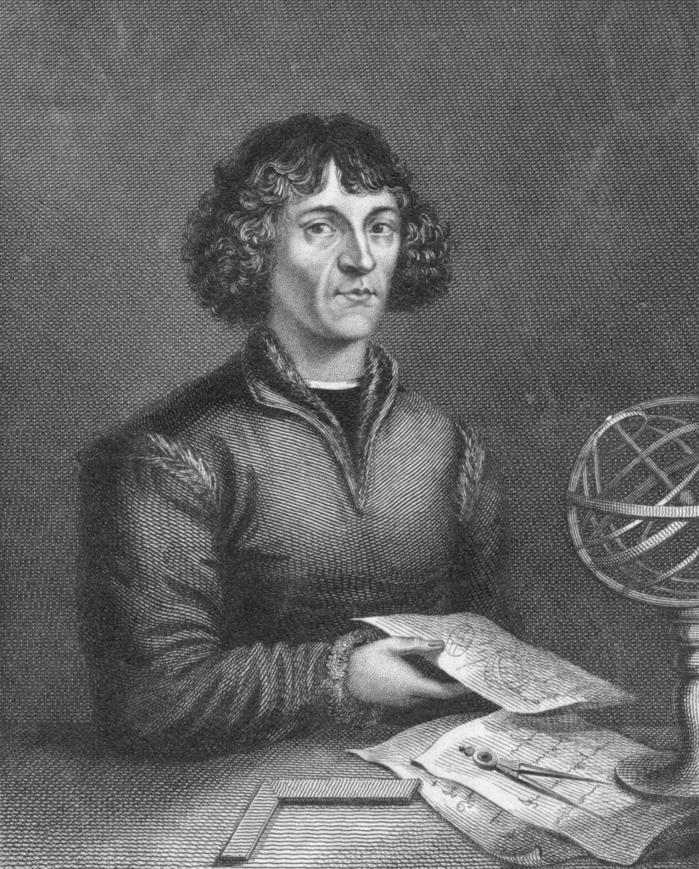
Nicolas Copernic (1473-1543)

Slide 24
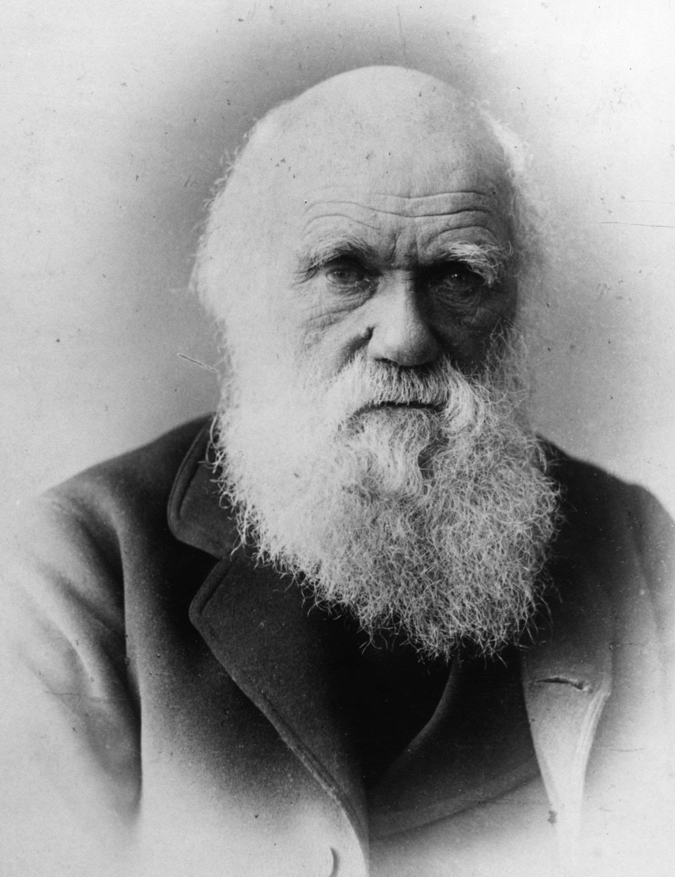
Charles Darwin (1809-1882)

Slide 25
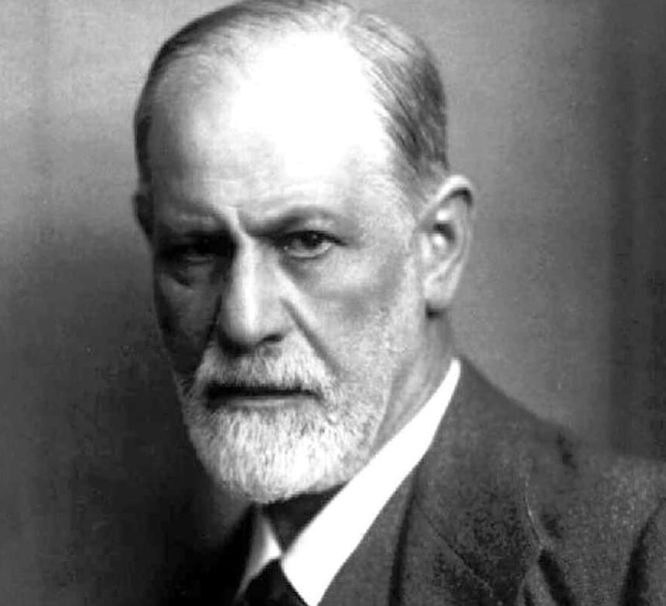
Sigmund Freud (1856-1939)

Slide 26
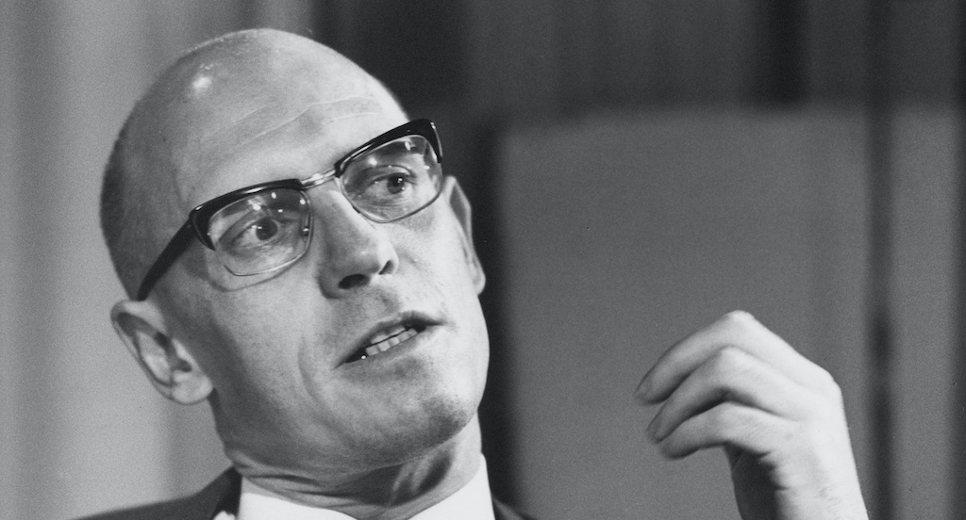
Michel Foucault (1926-1984)

Slide 27

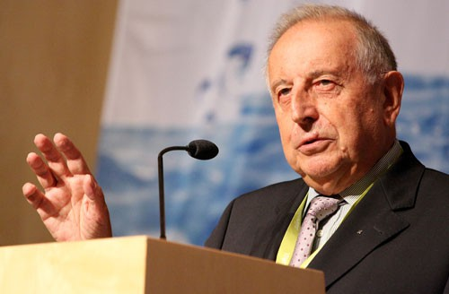

Slide 28
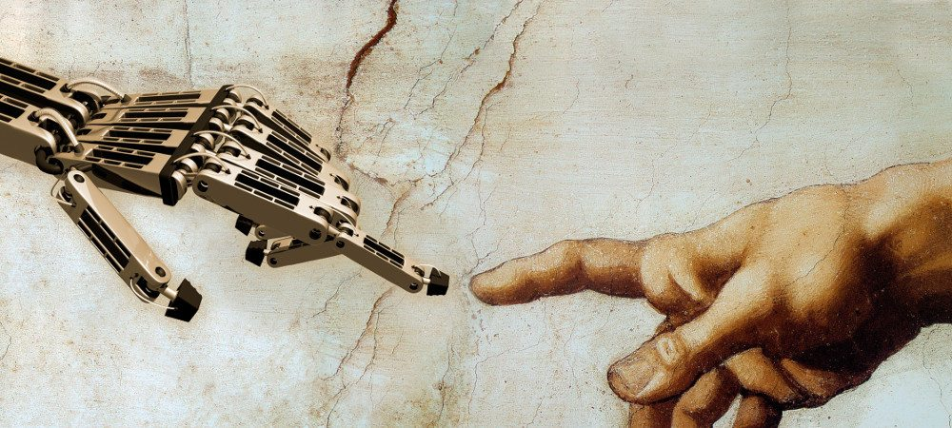

Slide 29
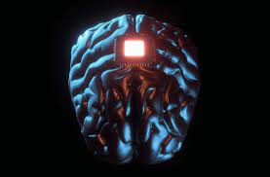

Slide 30
LA SCIENCE DE L’HOMME
  1.1. Anthropologie ou anthropologies ?
  1.2. D’Aristote à la modernité
  1.3. Le temps de la déconstruction
LE DISCOURS PROPRE DE LA FOI
  2.1. Dieu pour penser
  2.2. L’homme saisi dans sa relation à Dieu
  2.3. Une portée universelle
MYSTERE DE L’HOMME ET MYSTERE DU CHRIST
  3.1. L’éclairage du concile Vatican II
  3.2. Une affirmation fondamentale
  3.3. Trois tableaux

Slide 31
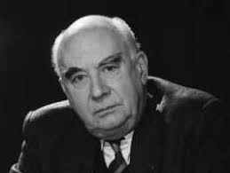
In TE legere
Se comprendre en TOI

Slide 32
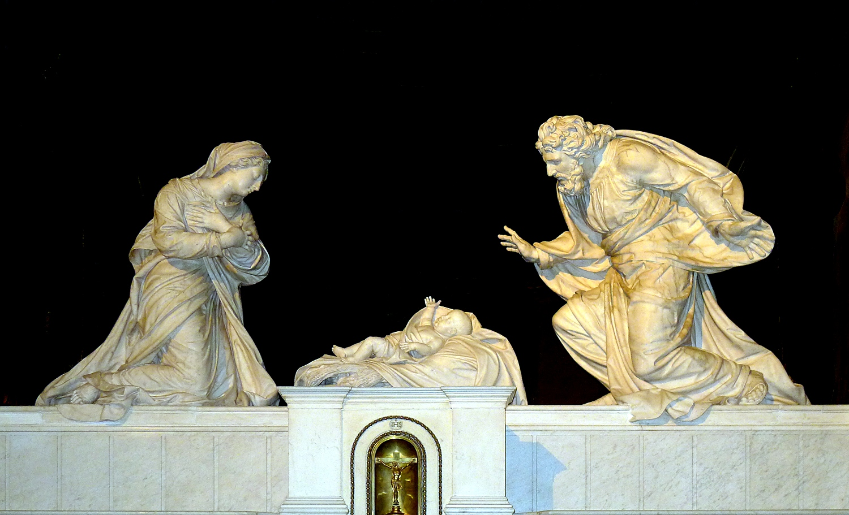

Slide 33
« Par son incarnation, le Fils de Dieu s’est en quelque sorte uni lui-même à tout homme. Il a travaillé avec des mains d’homme, il a pensé avec une intelligence d’homme, il a agi avec une volonté d’homme, il a aimé avec un cœur d’homme. Né de la Vierge Marie, il est vraiment devenu l’un de nous, en tout semblable à nous, hormis le péché. » (GS22)

Slide 34
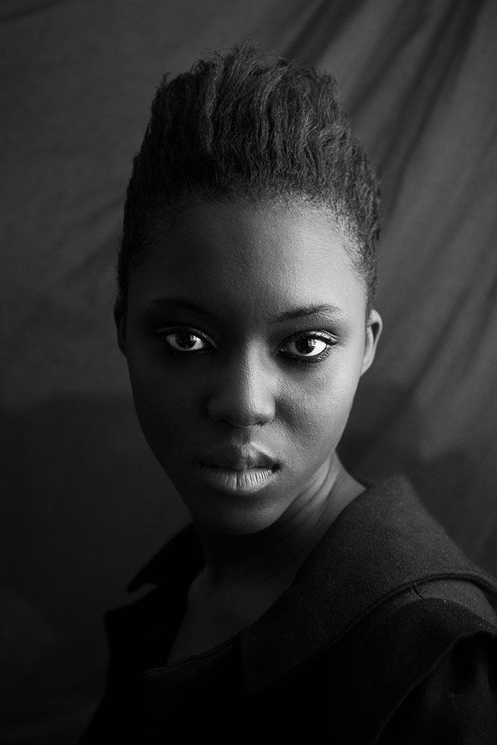
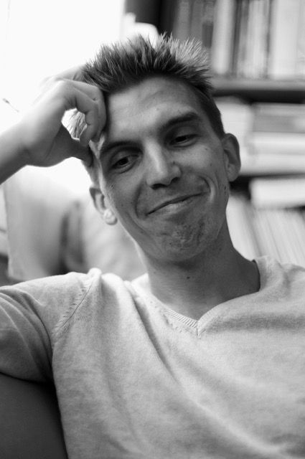
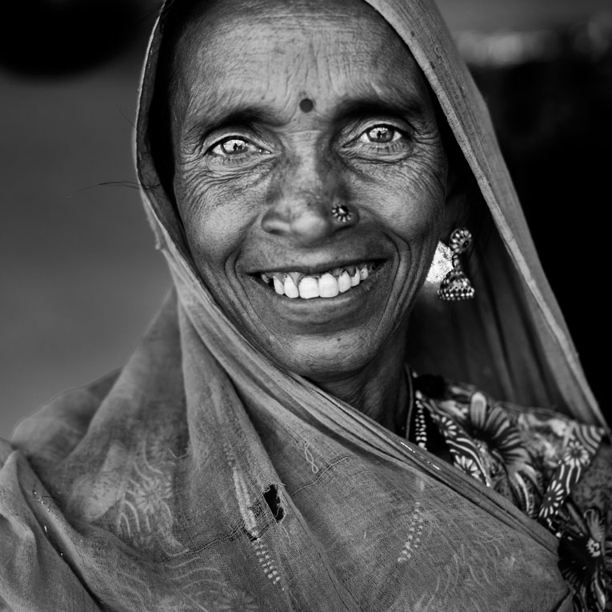
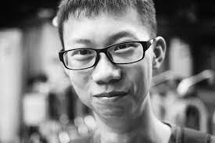
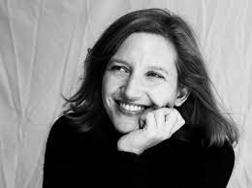

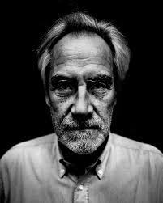
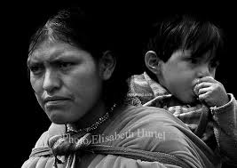

Slide 35
LA SCIENCE DE L’HOMME
  1.1. Anthropologie ou anthropologies ?
  1.2. D’Aristote à la modernité
  1.3. Le temps de la déconstruction
LE DISCOURS PROPRE DE LA FOI
  2.1. Dieu pour penser
  2.2. L’homme saisi dans sa relation à Dieu
  2.3. Une portée universelle
MYSTERE DE L’HOMME ET MYSTERE DU CHRIST
  3.1. L’éclairage du concile Vatican II
  3.2. Une affirmation fondamentale
  3.3. Trois tableaux

Slide 36
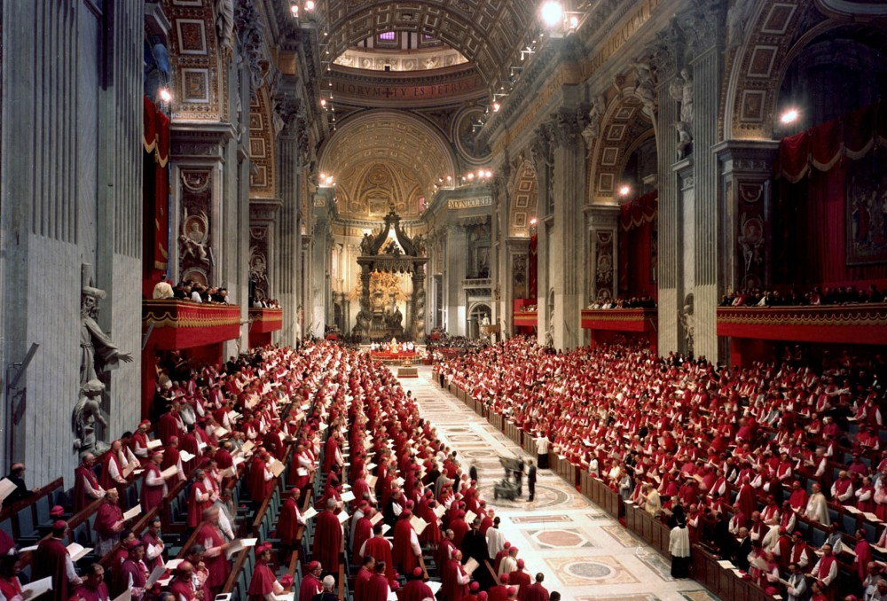

Slide 37




1963
1963
1964
1965
1965
Mais nous sommes conduits par le Christ.

Slide 38
Gaudium et Spes
Exposé préliminaire
La condition humaine dans le monde d’aujourd’hui
Partie I
L’Eglise et la vocation humaine
Ch. 1
La dignité de la personne humaine
GS 22
Ch. 2
La communauté humaine
Ch. 3
L’activité humaine dans l’univers
Ch. 4
Le rôle de l’Eglise dans le monde de ce temps
Partie II. De quelques problèmes plus urgents

Slide 39
« Ce que la Révélation divine nous découvre ainsi, notre propre expérience le confirme. » (GS 13. 1)

Slide 40
« En réalité, le mystère de l’homme ne s’éclaire vraiment que dans le mystère du Verbe incarné. » (GS 22)

Slide 41
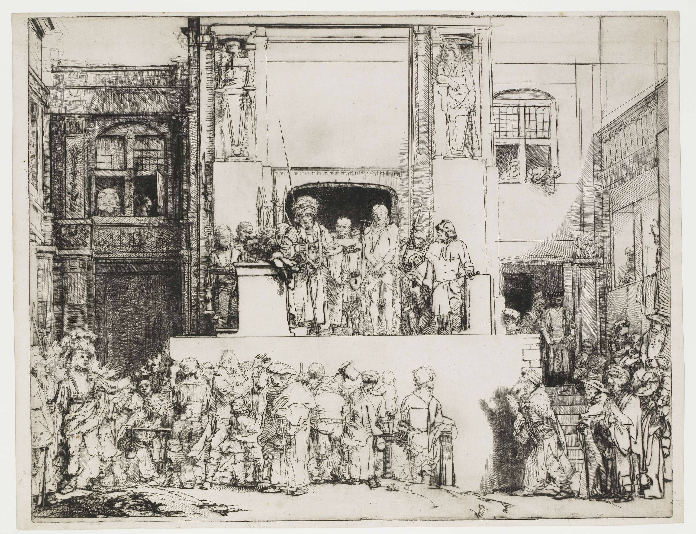
Rembrandt, Ecce homo
1655, Rijksmuseum d’Amsterdam

Slide 42
« Nouvel Adam, le Christ, dans la révélation même du mystère du Père et de son amour, manifeste pleinement l’homme à lui-même et lui découvre la sublimité de sa vocation. » (GS 22)

Slide 43
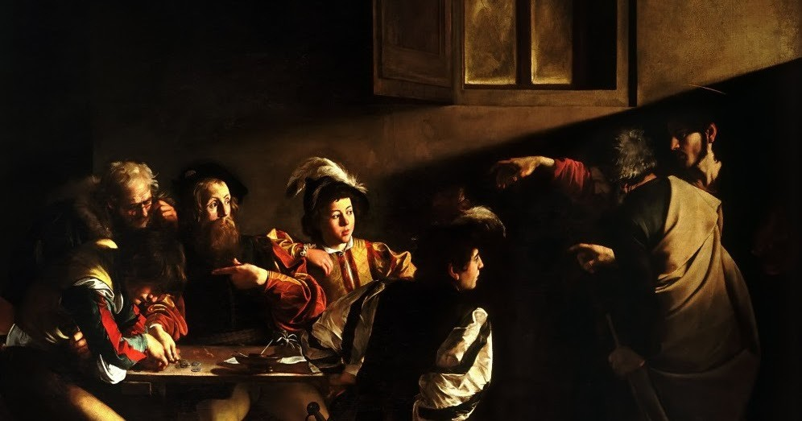
Le Caravage, La Vocation de saint Matthieu, 1598-1601, Rome, Eglise Saint-Louis-des-Français

Slide 44
« Tu nous as fait pour toi et notre cœur est sans repos
tant qu’il ne repose en toi ».
(Saint Augustin, Confessions, livre I,1)

Slide 45
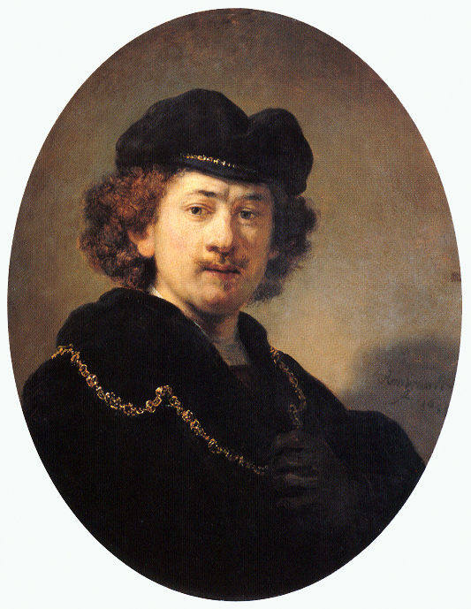
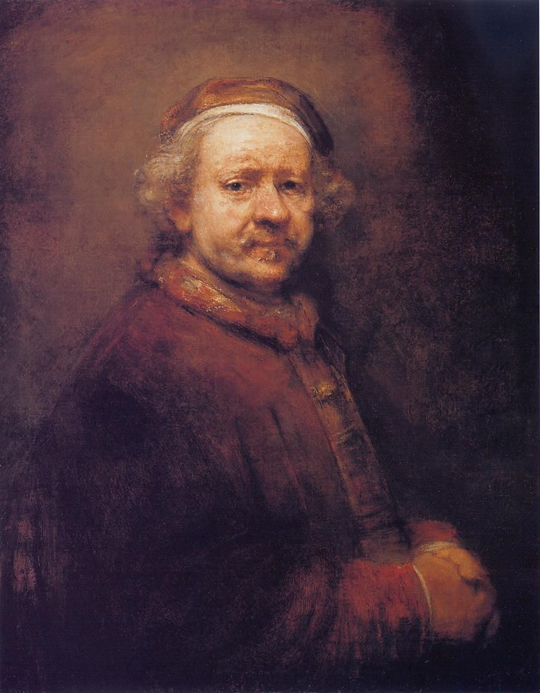
Autoportrait à la chaîne d’or, 1633, Louvre
Autoportrait, 1669,
National Gallery

Slide 46
Autoportrait, 1669,
National Gallery

Slide 47
